Slide 2
Aplikacja MS Project w branży budowlanej
Łukasz Jabłoński
Katedra Konstrukcji Budowlanych Politechnika Lubelska

Slide 3
Planowanie oraz zarządzanie przedsięwzięciami budowlanymi jako dziedzina inżynierii procesów budowlach
Najistotniejsze korzyści planowania przedsięwzięć:
zadowolenie klientów
osiągnięcie celów
terminowe zakończenie prac
elastyczność
lepsza płynność finansowa w trakcie realizacji projektu

Slide 4
W każdym przypadku zarówno dla Inwestora jak i dla zespołu realizującego przedsięwzięcie ważne będą trzy parametry zarządzania
Budżet [$]
Jakość i zakres [Q]
Harmonogram [t]
co jest do zrobienia?
za ile?
w jakim czasie?
Złoty Trójkąt Zarządzania Projektem
Pomiędzy tymi parametrami: zakresem, kosztem i czasem realizacji istnieją wzajemne zależności:
zwiększenie zakresu oznacza zwykle większy koszt i dłuższy czas realizacji,
skrócenie czasu realizacji projektu może wymagać zwiększenia kosztu (konieczność
zwiększenia zasobów) lub zmniejszenia zakresu (jakości) projektu,
zmniejszenie kosztów może oznaczać zmniejszenie zakresu i często wydłużenie czasu
realizacji projektu.

Slide 5
Fazy zarządzania projektami w większości istniejących metodologii

Slide 6
MS Project jako narzędzie wspomagające sprawne zarządzanie projektami budowlanymi
Za pomocą aplikacji MS Project użytkownik może:
tworzyć elastyczny, łatwy do zarządzania harmonogram,
wspomóc organizowanie zespołu,
dokonać identyfikacji koniecznych zasobów,
powiązać zasoby z zadaniami,
śledzić wykonanie harmonogramu
zarządzać zmianami w projekcie
wykonywać raporty kosztów

Slide 7
Praca z MS Project przebiega w kilku etapach:
planowanie projektu,
dopracowanie projektu,
rozpowszechnianie informacji o stanie projektu,
analiza postępu prac oraz rozpowszechnianie informacji o stanie projektu

Slide 8
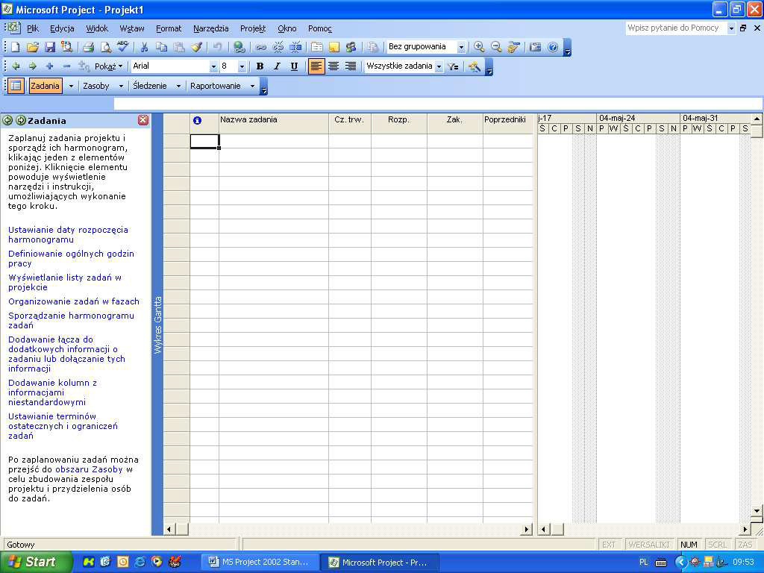
Opracowanie harmonogramu w programie
MS Project
Pasek menu
Pasek narzędzi „Standardowy”
Pasek narzędzi
„Formatowanie”
Pasek narzędzi
„Przewodnik po
programie
Project”
Pasek widoków
Arkusz zadań
Okienko zadań
Wykres Gantta

Slide 9
Najważniejsze możliwości systemu przy tworzeniu harmonogramów
Plan tworzą zadania, dla których należy określić czas ich realizacji. Możliwe jest wprowadzenie „kamieni milowych”, „zadań sumarycznych”, „podprojektów”, zobrazowanie w jednym opracowaniu trzech harmonogramów (bazowego, planowanego i wykonanego). Wprowadzanie powiązań między zadaniami jest bardzo proste i może być realizowane przy pomocy myszki lub wprowadzania następników lub poprzedników z klawiatury komputera.
Program przyjmuje terminy dyrektywne rozpoczęcia/zakończenia realizacji zadań. Mogą one być na dowolnym etapie zmieniane przez użytkownika.
Plan ogólny można podzielić na kilka mniejszych podprojektów i połączyć je jednym nadrzędnym. Program umożliwia pracę z kilkoma projektami jednocześnie, także w sieci komputerowej.
Program umożliwia pełną analizę zasobów. Zasoby zapisane w jednym pliku mogą być wspólnie wykorzystywane przez kilka projektów. Każdy z zasobów jest dostępny w czasie, który jest określony w jego kalendarzu. W programie wyróżnia się zasoby typu praca i typu materiał, różniące się zakresem i sposobem opisu danych charakteryzujących zasób.
W jednym planie może być zdefiniowanych wiele kalendarzy, które przypisuje się zadaniom produkcyjnym, poszczególnym zasobom typu praca i projektowi. Umożliwia to deklarowanie innych dni wolnych dla podwykonawców, innego systemu pracy w poszczególnych etapach realizacji przedsięwzięcia.
Program umożliwia automatyczną reorganizację planu, w przypadku, gdy do wykonania zadań brakuje zasobów.

Slide 10
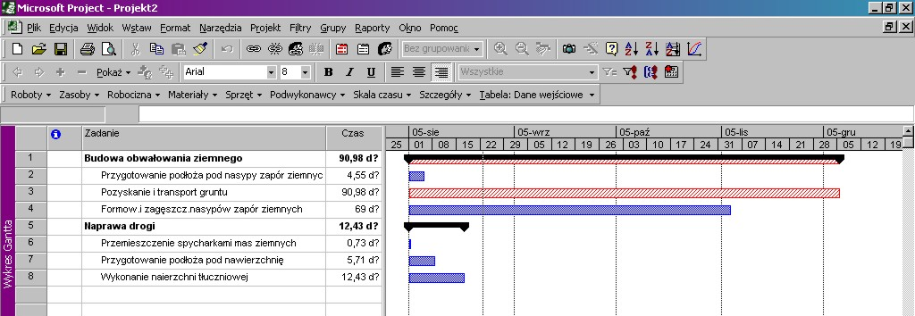
Import danych do MS Project
Program MS Project umożliwia wczytanie danych kosztorysowych, eksportowanych z kilku programów kosztorysujących (np.: Norma, Strix, WinBud).
Zadania projektu po zaimportowaniu danych z kosztorysu „Budowa obwałowania ziemnego i odcinka drogi” do programu MS Project
Kosztorys należy przygotować do przekształcenia w harmonogram w programie kosztory--sującym. Polega to na połączeniu pozycji kosztorysowych w pozycje harmonogramowe
z jednoczesnym zsumowaniem nakładów zasobów. Program MS Project potraktuje pozycje kosztorysu jako zadania produkcyjne, natomiast działy kosztorysu – jako zadania sumaryczne

Slide 11
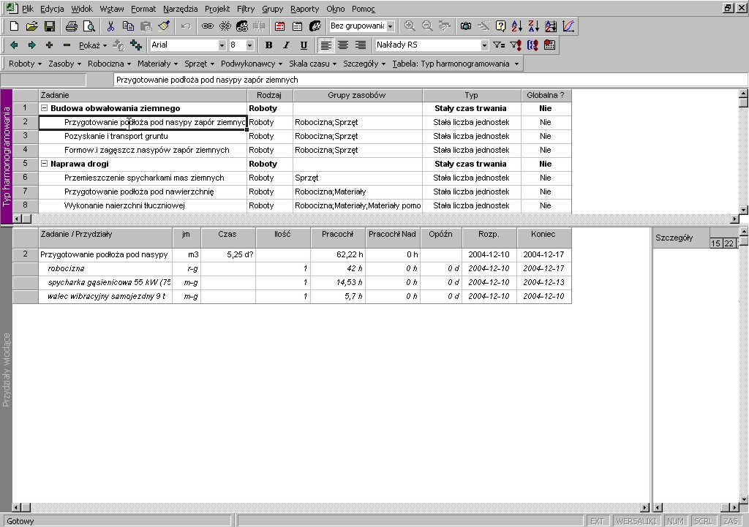
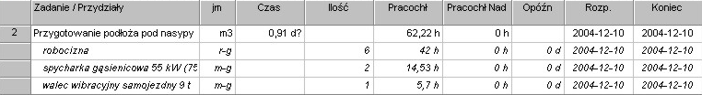
Harmonogramowanie zadań na podstawie nakładów rzeczowych
Tabela z zadaniami i zdefiniowanym typem harmonogramowania
Informacje o czasie trwania zadania
Tabela do kalkulacji czasu trwania zadania
Obliczony czas trwania zadania
Liczby zasobów skierowanych do realizacji zadania

Slide 12
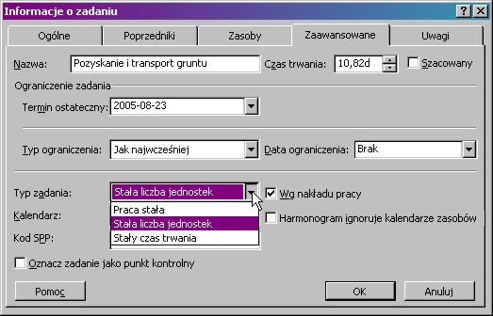
Typ harmonogramowania
Ustalenie powiązania czasu trwania zadania z nakładami pracy i z ilością przydzielonych zasobów (typu praca) do realizacji zadania.
Pole Typ zadania umożliwia
następujące opcje:
Praca stała,
Stała liczba jednostek (domyślnie),
Stały czas trwania.
Jeżeli zadanie ma atrybut Praca stała, ilość pracy pozostaje stała, niezależnie od zmiany czasu trwania lub liczby zasobów przydzielonych do danego zadania. Jeżeli zadanie ma atrybut Stała liczba jednostek, liczba jednostek przydziału pozostaje stała, niezależnie od ilości pracy lub czasu trwania zadania. Jeżeli zadanie ma atrybut Stały czas trwania, to czas trwania zadania pozostaje stały, niezależnie od liczby przydzielonych zasobów i ilości pracy.

Slide 13
Czas trwania i pracochłonność zadania
Program MS Project oblicza czas trwania zadania, licząc ilość aktywnego czasu od rozpoczęcia do zakończenia zadania, nie licząc czasu między podziałami zadań i czasu wolnego.
Pole Praca (Pracochł.) pokazuje sumaryczną ilość pracy według harmonogramu, jaka ma być wykonana w zadaniu przez wszystkie wyznaczone zasoby. Program oblicza całkowity czas pracy jako sumę pracy do wykonania w zadaniu, przez wszystkie wyznaczone zasoby. Obliczenia oparte są na rozpiętości przydziału (czas trwania zadania), liczbie wyznaczonych zasobów (kolumna ilość) dla wyznaczonych zasobów. Pole Praca zawiera rzeczywistą pracę i pracę pozostałą oraz pracę w nadgodzinach.

Slide 14
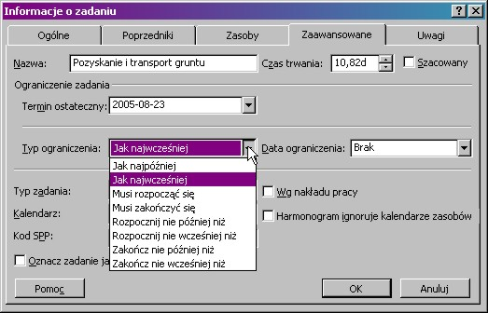
Informacje o zadaniu
Program pozwala określić też dla każdego zadania najwcześniejszy możliwy lub najpóźniejszy dopuszczalny termin rozpoczęcia/zakończenia zadania lub też konkretny termin rozpoczęcia/zakończenia zadania. Pozwala to dostosować plan realizacji przedsięwzięcia budowlanego do wymagań terminowych podwykonawców, inwestora, pory roku, itp.

Slide 15
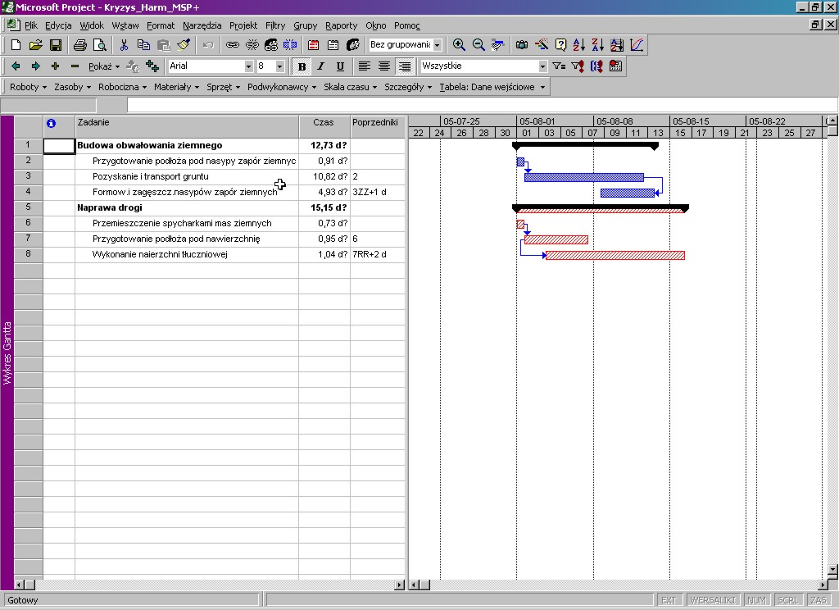
Zależności pomiędzy zadaniami
Modelowanie sieciowe zależności między zadaniami może być zdefiniowane kilkoma relacjami:
rozpoczęcie po zakończeniu (Z-R) (ang. F-S) - ozn., że rozpoczęcie zadania B może
nastąpić po zakończeniu zadania A,
rozpoczęcie po rozpoczęciu (R-R) (ang. S-S) - ozn., że rozpoczęcie zadania C może
nastąpić nie wcześniej niż rozpoczęcie zadania A,
zakończenie po zakończeniu (Z-Z) (ang. F-F) - ozn., że zadanie D może zakończyć się
nie wcześniej niż zakończenie zadania B,
zakończenie po rozpoczęciu (R-Z) (ang. S-F) - ozn., że zakończenie zadania E może
nastąpić po rozpoczęciu zadania D.

Slide 16
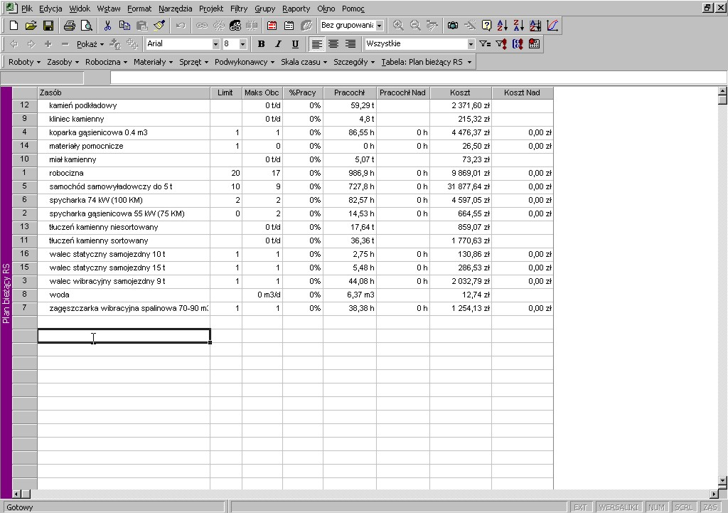
Podstawowe dane o zasobach
Istotnym elementem planowania budowy jest śledzenie potrzeb zasobowych w czasie realizacji przedsięwzięcia. Dane o zasobach są importowane z kosztorysu, wprowadzone z klawiatury przez użytkownika programu lub są na danym etapie planowania nie zdefiniowane.

Slide 17
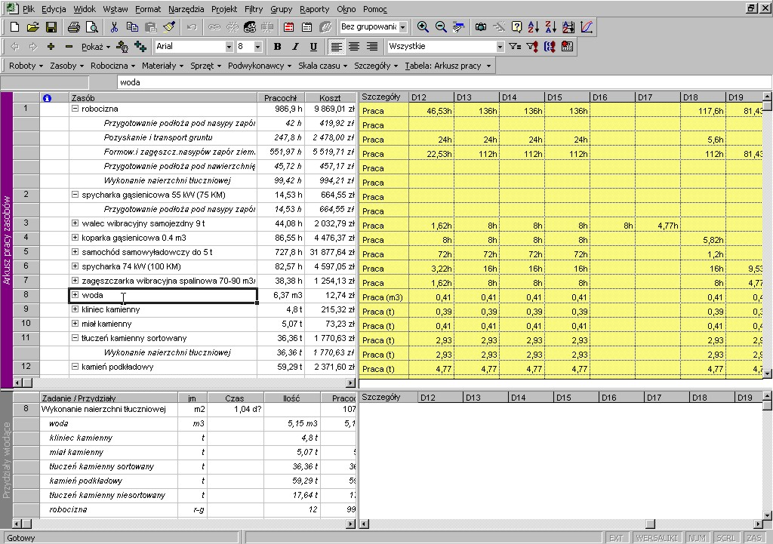
Arkusz pracy zasobów
Po ułożeniu zadań na skali czasu, identyfikuje się potrzeby zasobów. Rozkład w czasie potrzeb zasobowych można zobrazować w widoku „Arkusz pracy zasobów”, gdzie podane są nakłady zasobów i koszty zasobów z rozbiciem na poszczególne dni realizacji przedsięwzięcia i zadania.

Slide 18
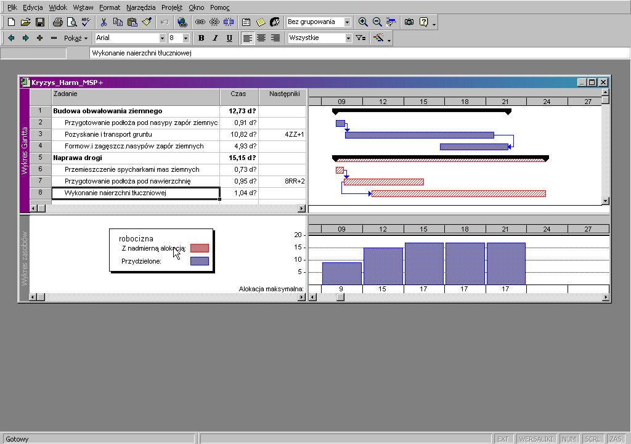
Harmonogram z wykresem zatrudnienia
Można też wyświetlić sobie wykres zatrudnienia (zasobów czynnych) pod harmonogramem, co ułatwia dopasowanie harmonogramu do dostępności środków pracy (dla zasobów typu praca można zdefiniować w programie profil dostępności).

Slide 19
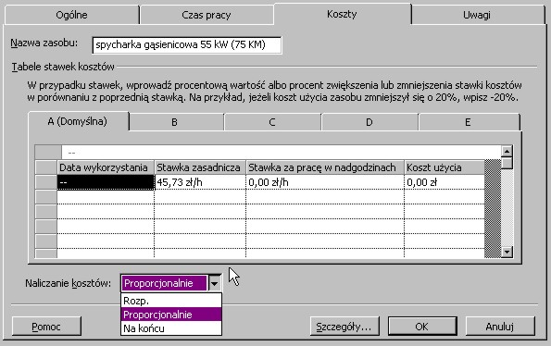
Naliczanie kosztów
Zasoby generują koszty. Zasób może być rozliczany w całości na rozpo-częcie lub zakończenie zadania oraz proporcjonalnie w czasie trwania zadania
Pole naliczanie umożliwia wyświetlanie, filtrowanie lub edytowanie sposobu oraz czasu naliczania kosztów zasobu do kosztów zadania. Jeżeli wybrana zostanie opcja Rozpoczęcie, koszty będą naliczane w momencie rozpoczęcia zadania wskazanym przez datę w polu Rozpoczęcie rzeczywiste. Jeżeli wybrana zostanie opcja Koniec, koszty nie zostaną naliczone, dopóki praca pozostała nie będzie wynosiła zero. Jeżeli wybrana zostanie opcja Proporcjonalnie, naliczanie kosztów będzie zaplanowane do wykonania podczas raportowania pracy rzeczywistej i obliczana poprzez pomnożenie kosztu jednostkowego przez pracę (opcja domyślna). Niezależnie od ustawień w polu Naliczanie wszystkie koszty użycia zasobu są naliczane zawsze podczas rozpoczęcia zadania.

Slide 20
Dziewięć głównych zalet programu MS Project
efektywne zarządzanie i lepsze rozumienie harmonogramów,
szybkie osiągnięcie wysokiej produktywności,
wykorzystanie istniejących danych,
tworzenie profesjonalnych wykresów i schematów,
odpowiednie przekazywanie informacji,
lepsza kontrola zasobów i finansów,
szybki dostęp do potrzebnych informacji,
śledzenie projektów zgodnie z własnymi potrzebami,
do stosowanie aplikacji do konkretnych wymagań oraz dostępna pomoc.

Slide 21
DZIĘKUJĘ ZA UWAGĘ

